Slide 2
“Mantendo exemplar o vosso procedimento no meio dos gentios, para que, naquilo que falam contra vós outros como de malfeitores, observando-vos em vossas boas obras, glorifiquem a Deus no dia da visitação”
1º Pedro 2:12.
Verso para memorizar

Slide 3
Citações
➙ “Não foi um acidente que 17 das 36 parábolas de nosso Senhor Jesus Cristo tinham que ver com propriedade e posses.” William James Dawson
➙ “A saúde é o maior presente, a alegria, a maior riqueza, a fidelidade, o melhor relacionamento.” Buda

Slide 4
Citações
➙ “Um coração grato é o princípio da grandeza. É uma expressão de humildade, o alicerce para o desenvolvimento de virtudes como a oração, fé, coragem, alegria, felicidade, amor e bem-estar.” James E. Faust

Slide 5
Citações
➙ “A satisfação não vem de conquistas obtidas. Mas, de um relacionamento íntimo com Deus.” Paul Henderson
➙ “Hoje, a chave para uma liderança bem sucedida é a influência, e não a autoridade.” Ken Blanchard

Slide 6
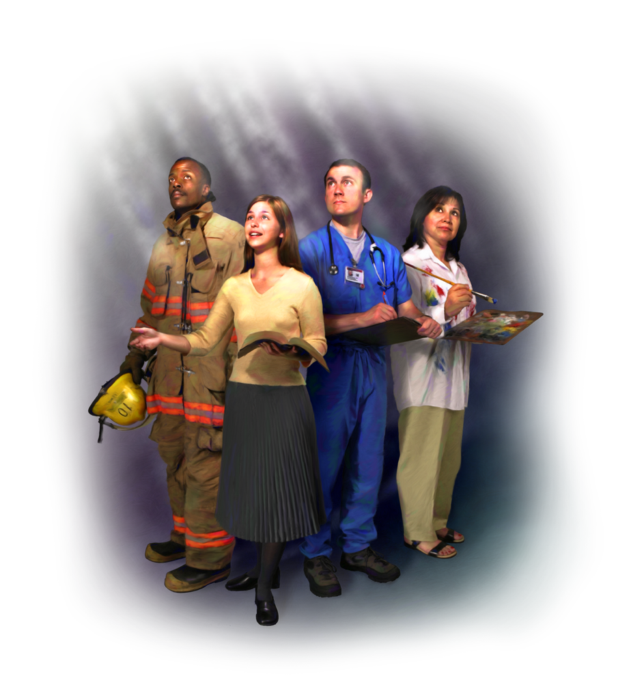
Ser um mordomo é prosperar no cumprimento do chamado de Deus para ter uma vida piedosa. Deus nos dá a capacidade de praticar um estilo de vida diferente de qualquer outro na Terra (2 Coríntios 6:17).

Slide 7
Perguntas para refletir
➙ Como você define os resultados da mordomia? ➙ Qual é a verdadeira fonte de satisfação?
➙ E o mais importante, de que lado estamos no Grande Conflito e qual é o nosso papel?
➙ Como vivemos realmente para Deus?

Slide 8
Resumo bíblico
➙ 2 Timóteo 3: 1-9 nos fala do deplorável estado da sociedade até o final dos tempos.
➙ Somos salvos individualmente (Ezequiel 14:14).
➙ Devemos regozijar-nos e pensar em coisas boas (Filipenses 4: 4-13).

Slide 9
Resumo bíblico
➙ Confiar totalmente no Senhor e não em nosso próprio pensamento (Provérbios 3: 5).
➙ Temos que viver uma vida exemplar entre os incrédulos (1 Pedro 2:11, 12).
➙ Para aqueles que não estão preparados para o Senhor, Ele diz que nunca os conheceu (Mateus 7:23).

Slide 10
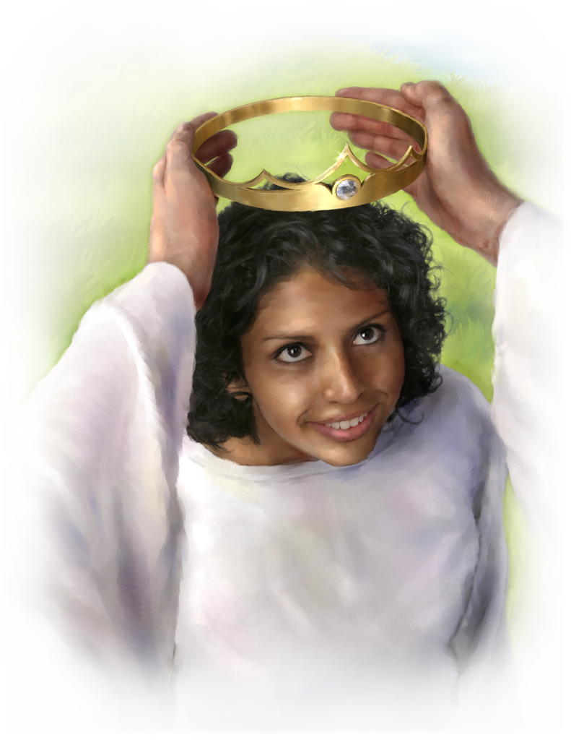
“O senhor respondeu:
‘Muito bem, servo bom e fiel! Você foi fiel no pouco; eu o porei sobre o muito. Venha e participe da alegria do seu senhor!’
Mateus 25:21”.

Slide 11
Onde estamos hoje como igreja? As palavras do rabino Heschel sobre a sua própria comunidade,
é tão relevante para eles quanto para nós hoje:
──────⊱◈◈◈⊰──────

Slide 12
──────⊱◈◈◈⊰──────
“É costume culpar a ciência secular e a filosofia anti-religiosa para o ocaso da religião na sociedade moderna. Seria mais justo culpar a religião por sua própria derrota. A religião declinou, não porque foi refutada, mas porque tornou-se irrelevante, chata, opressiva e insípida. Quando a fé é completamente substituída por credo, adoração, disciplina, amor ao hábito; quando a crise de hoje é ignorada pelo esplendor do passado; quando a fé se torna uma relíquia em vez de uma fonte viva,
quando a religião fala apenas em nome da autoridade e não com a voz
da compaixão, sua mensagem não tem significado”.
──────⊱◈◈◈⊰──────
Abraham Joshua Heschel, God in Search of Man: A Philosophy of Judaism.

Slide 13
Precisamos retornar à base de nossa fé, nossa confiança em Deus e em Sua Palavra, lembrando o que Deus prometeu:
──────⊱◈◈◈⊰──────

Slide 14
──────⊱◈◈◈⊰──────
Todavia, como está escrito: “Olho nenhum viu, ouvido nenhum ouviu, mente nenhuma imaginou o que Deus preparou para aqueles que o amam”;
mas Deus o revelou a nós por meio do Espírito.
O Espírito sonda todas as coisas, até mesmo
as coisas mais profundas de Deus.
1º Coríntios 2:9,10
──────⊱◈◈◈⊰──────

Slide 15
☛ O que significa isso exatamente? Que temos uma existência estática em alguma perfeição sem sentido?
☛ Não, a criatividade de aprender e desenvolver, onde podemos sempre fazer perguntas e obter respostas reais, onde o significado do universo se torna mais claro, por que o significado final está nas mãos e mente de Deus mesmo, o Criador.

Slide 16
E o reconhecimento desse significado começa
agora, revelado pelo Espírito Santo que nos guia em toda a verdade, ainda mais quando vemos a natureza incrível da criação de Deus.

Slide 17
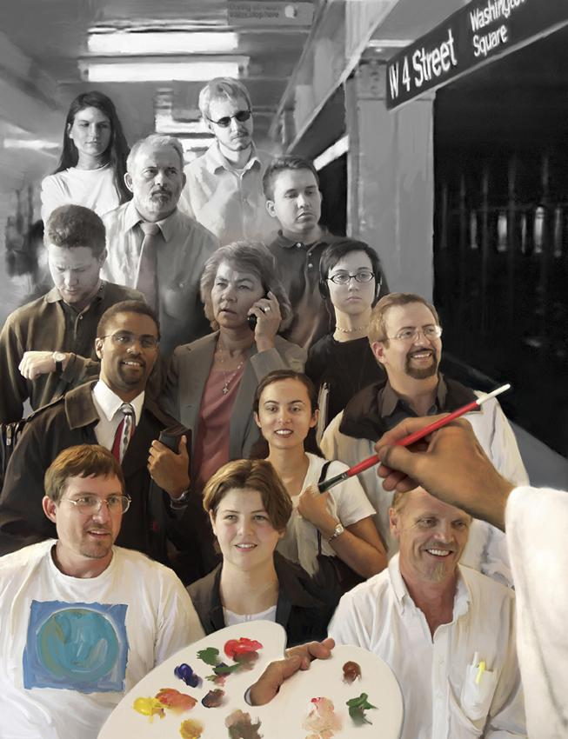
Porque este é o nosso destino: provar e testemunhar, agora e para sempre, do amor e da graça de Deus, que Deus
sempre trabalha para o bem, pela verdade e pelo que é certo.
“Nós somos testemunhas” e “um espetáculo para os anjos”, como “embaixadores de Cristo”.

Slide 18
Nosso papel é interpretar Deus!
Que sempre nos esforcemos para falar bem de nosso amado Senhor, tanto em palavras e ações, consciente do nosso papel privilegiado como parte da resposta de Deus para resolver as acusações contra ele no grande conflito.
──────⊱◈◈◈⊰──────

Slide 19
☛ Somos embaixadores de Cristo porque Ele nos
deu sua mensagem de reconciliação.
Então, só podemos compartilhar essa mensagem, se nos envolvermos, e isso não significa adotar os valores e as práticas deste mundo, mas conhecer as pessoas onde elas estão, compartilhar as boas novas, ajudando-as a entender a maravilhosa verdade de Deus como ela realmente é.

Slide 20
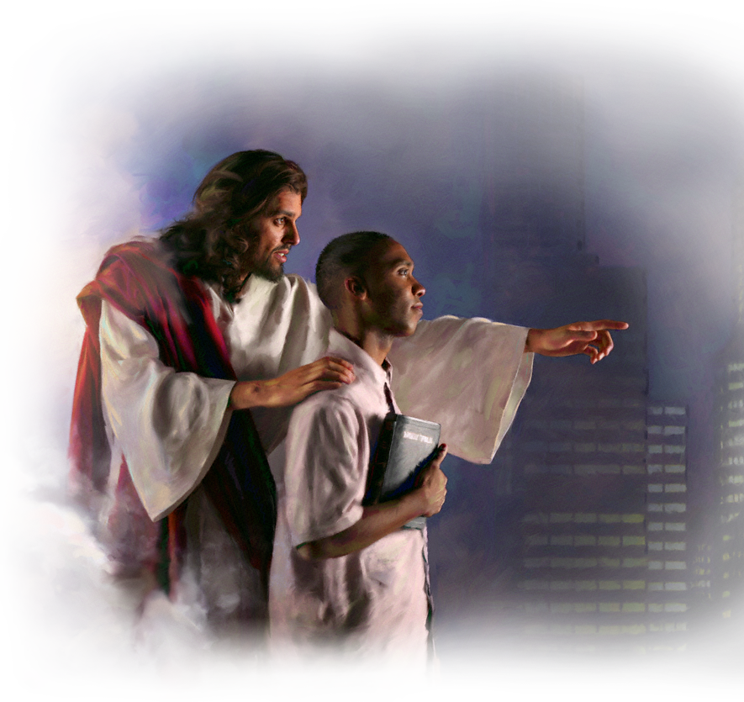
Não temos um dever de fazer as coisas, mas uma incrível oportunidade de compartilhar as maravilhosas boas novas de Deus, seu real caráter com quem quer que seja, revelando que Ele não é como o inimigo O descreveu, e que vai salvar e curar, não só nós, mas o todo universo.

Slide 21
Concluímos com estas citações de Ellen White

Slide 22
Nossa obra é atrair os homens à crença na verdade, atrair pela pregação e pelo exemplo também, vivendo vida piedosa. A verdade, em todos os seus aspectos deve ser vivida, mostrando a coerência da fé com a prática.
O valor de nossa fé mostrar-se-á pelos frutos.
O Senhor pode impressionar homens por nosso
intenso zelo, e fá-lo-á.

Slide 23
Nosso vestuário, nossa conduta, nossa conversação e a profundidade de uma crescente experiência no sentido espiritual, tudo deve mostrar que os grandes princípios da verdade com que lidamos são uma realidade para nós. Assim
se deve a verdade tornar impressiva como um grande
todo, e dominar o intelecto. A verdade, a verdade bíblica,
deve tornar-se a autoridade para a consciência,
e o amor e a vida da alma.
Evangelismo, p. 542

Slide 24
Corações agradecidos e bondoso olhar são mais valiosos que riqueza e luxo; e o contentamento com as coisas simples tornará o lar feliz se nele existir o amor.
O Lar Adventista, p. 108

Slide 25
A fé no amor de Deus e em Sua providência que todas as coisas dirige, alivia o fardo da ansiedade e cuidados. Enche o coração de alegria e contentamento, seja na mais elevada condição ou na mais humilde. A religião tende, diretamente, a promover a saúde, a prolongar a vida, e a aumentar a alegria que experimentamos em todas as suas bênçãos. Abre à alma uma fonte de felicidade que nunca cessa.
Patriarcas e Profetas, p. 442

Slide 26
Um espírito dominado, palavras de amor e ternura, honram ao Salvador. Os que falam palavras bondosas, palavras amáveis e que promovem paz, serão ricamente recompensados. ... Temos de deixar que Seu espírito irradie na mansidão
e humildade dEle aprendidas.
Nossa Alta Vocação, p. 98

Slide 27
A justiça interior é demonstrada pela exterior. Quem é justo interiormente não é insensível nem indiferente, mas dia a dia cresce na imagem de Cristo, indo de força em força. O que está sendo santificado pela verdade exercerá domínio próprio e seguirá os passos de Cristo até que a graça se una à glória.
Mensagens aos Jovens, p. 35

